Slide 1
İş Sağlığı ve Güvenliğinin Geliştirilmesi (IOHS) Hibe Programı İSG Kültürünün Geliştirilmesi ile Güvenli Geleceğe
Bu proje Avrupa Birliği ve Türkiye Cumhuriyeti Tarafından Finanse Edilmektedir
TRESP1.1OHSMS/P-03/135

Slide 2
*Avrupa Birliği ve Turkiye Cumhuriyeti tarafından finanse edilen hibe programı *Program Otoritesi- T.C. Çalışma ve Sosyal Güvenlik Bakanlığı *Sözleşme makamı- Avrupa Birliği Mali Yardımlar Dairesi Başkanlığı *Operasyon faydalanıcısı- T.C. Çalışma ve Sosyal Güvenlik Bakanlığı İş Sağlığı ve Güvenliği Genel Müdürlüğü *İzleme komitesi- IKG Pro ( İnsan Kaynaklarının Geliştirilmesi Program Otoritesi) *Operasyon yararlanıcısı- DİSİAD (Diyarbakır Sanayici ve İş İnsanları Derneği) *Projenin toplam tutarı 206.879,15 Euro *DİSİAD-20.687,91 Euro
Bu proje Avrupa Birliği ve Türkiye Cumhuriyeti Tarafından Finanse Edilmektedir

Slide 3
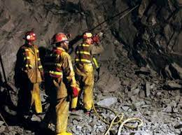
Projenin genel amacı ; -İlimizin en önemli sektörü olan mermer madenciliği sektöründe iş sağlığı ve güvenliği koşullarını iyileştirmek, uyumlu ve kapsayıcı yaklaşımlar geliştirmektir. -Rezervlerin yoğulaştığı ilimizde 2017 verileri- 74 işletme 4170 istihdam -29 adet mermer ocakları işletmelerin yüzde 64.4ünü oluşturmaktadır. -İSG açısından oldukça tehlikeli olan bu sektörde üretimin büyük bir kısmı açık ocak madenciliği ile gercekleşmektedir -2012 yılında çıkarılan 6331 sayılı İş Güvenliği Kanunu. -Mermer işleme fabrikaları ve mermer ocakları her zaman en riskli sektör olmuştur
Bu proje Avrupa Birliği ve Türkiye Cumhuriyeti Tarafından Finanse Edilmektedir

Slide 4
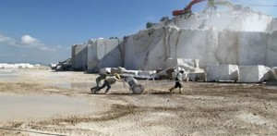
-Çalışanlar genelikler düşme, kayma, tel kopması, patlama riskleri, merdivenden düşme, nesnelerin düşmesi gibi nedenlerden dolayı yaralanma ve can kaybı riski taşımaktadır. -Mermer madenciliği sektöründe iş saglığı ve güvenliği koşullarının iyileştirilmesi, -Çalışma koşullarının iyileştirilmesi ve proaktif bir yaklasım benimsemek, insan kaynakları gelişiminin desteklenmesi, iş yerinin yasal gertekliliğinin karşılanmasının kolaylaştırılması. -Sendikalaşmanın önemine dikkat çekmek -Farkındalık çalışmaları yapmak -Tüm bu nedenlerden dolayı madencilik ve mermer sektörü projemizin ana hedefi olarak belirlenmiştir.
Bu proje Avrupa Birliği ve Türkiye Cumhuriyeti Tarafından Finanse Edilmektedir

Slide 5
DTSO- Diyarbakır Ticaret ve Sanayi Odası-Eş ortak *Hedef gurupların belirlenmesi *Faaliyetlerin etkinliğinin sağlanması *Teknik destek *Similasyon odası kurulumu için destek- DTSO Sanayi Mektebi
Bu proje Avrupa Birliğiv e Türkiye Cumhuriyeti Tarafından Finanse Edilmektedir

Slide 6
DIMAD-Diyarbakır Mermerciler ve Madenciler Derneği-Eş ortak *30 maden firmasıyla birlikte hedef gurupların belirlenmesi *Firmaların organize edilmesi *Tüm faaliyetlerin verimliliğinin sağlanması
Bu proje Avrupa Birliği ve Türkiye Cumhuriyeti Tarafından Finanse Edilmektedir

Slide 7
Diyarbakır Organize Sanayi Bölgesi (OSB)-Katılımcı İtalya Carara bölgesi maden şirketleri ve kondeferasyonu-Katılımcı *İSG gezisi *AB uygulamaları, yaratıcı örneklemeleri
Bu proje Avrupa Birliği ve Türkiye Cumhuriyeti Tarafından Finanse Edilmektedir

Slide 8
Dicle Üniversitesi Mühedislik Fakültesi-Katılımcı Atatürk Sağlık Hizmetleri Meslek Yüksekokulu-Katılımcı *Analiz ve eğitim *Yazılım içeriklerinin belirlenmesi *İSG çalışmalarının takibi
Bu proje Avrupa Birliği ve Türkiye Cumhuriyeti Tarafından Finanse Edilmektedir

Slide 9
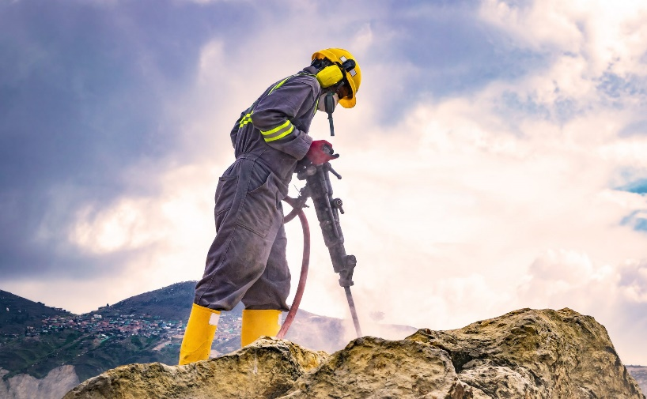
HEDEF GRUPLAR *2000- madencilik sektöründe calışan kadın ve erkek, *30- işveren *500-işci aileleri *STK (Sivil Toplum Kuruluşları)
Bu proje Avrupa Birliği ve Türkiye Cumhuriyeti Tarafından Finanse Edilmektedir

Slide 10
FAALİYETLER *İSG firması- Risk analiz raporu- 1000 adet *10 firmada ISG kurulları oluşturulacak *Her firmadan 1 kişinin katılımıyla madencilik ISG konseyi oluşturulacak *Konsey DİSİAD ve DİMAD öncülüğünde periyodik aralıklarla toplanacak
Bu proje Avrupa Birliği ve Türkiye Cumhuriyeti Tarafından Finanse Edilmektedir

Slide 11
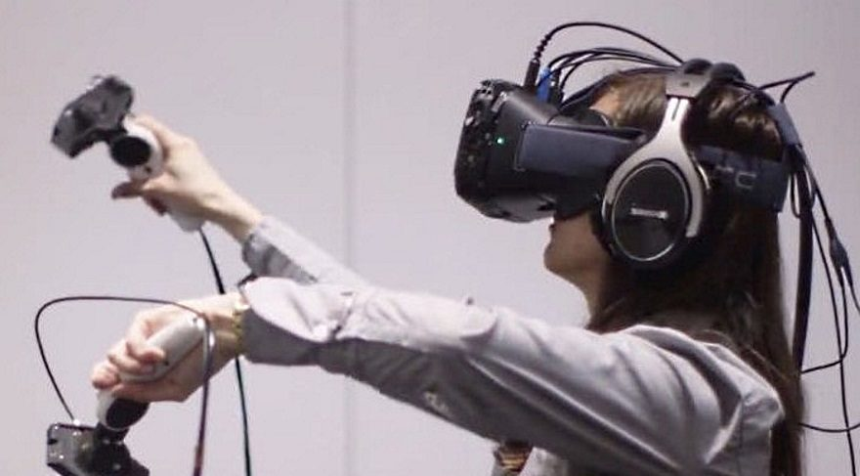
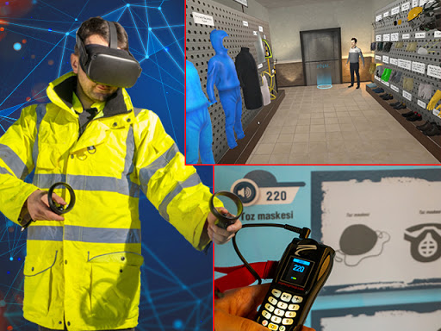
*Simulasyon odası kurulacak *Sanal gerçeklik uygulamaları ile sektöre özel çeşitli modellerden oluşan İSG simülasyonu geliştirmek, Personelin iş güvenliği eğitimlerinin oryantasyonunu ve ileri aşamalarını almasını sağlamak için VR (sanal gerçeklik), MR (karma gerçeklik) ve AR (artırılmış gerçeklik) teknolojileri "yaşayarak ve deneyimleyerek öğrenme" *Proje boyunca 500 işçi simülasyon odasında teste tabi tutulacak. *Proje sonrasında da yeni işe alınacaklar bu uygulamaya tabi tutulacak.
Bu proje Avrupa Birliği ve Türkiye Cumhuriyeti Tarafından Finanse Edilmektedir

Slide 12
*Üç şirkette çalışanların katılımıyla tatbikatlar yapılacak *Proje sonucunda 10 yerel kurum ve 30 işletme arasında ISG işbirliği sağlanmış olacak. *Güvenli çalişma prosedürleri 400 adet kipatçık, 2000 broşür, 1000 adet defter, masa bayrakları, 1000 adet rapor analiz kitapçığı, 1 adet dijital yayım *3 maden işletmesine OHSAS 18001 Standart Sertifikası verilecek *3 çalıştay (workshop) *Kapanış toplantısı uluslararası sempozyumla yapılacaktır. 250 kişi Yurtiçi ve yurtdışından katılımlarla gerçekleşecektir.
Bu proje Avrupa Birliği ve Türkiye Cumhuriyeti Tarafından Finanse Edilmektedir
Bu yayın Avrupa Birliği ve Türkiye Cumhuriyeti'nin mali katkısıyla hazırlanmıştır. Bu yayının içeriğinden yalnızca DİSİAD sorumludur ve bu içerik hiçbir şekilde Avrupa Birliği veya Türkiye Cumhuriyeti'nin görüş ve tutumunu yansıtmak zorunda değildir.

Slide 13
Teşekkür ederiz.
https://m.facebook.com/DisiadProje
https://twitter.com/disiadproje
https://instagram.com/disiadproje

